Slide 1
Тема: Методические основы государственного земельного кадастра.
ПМ 04. Информационные системы обеспечения градостроительной деятельности
МДК 04.02 Тема 4.7 «Государственный земельный кадастр»
Кудрявцева Наталья Игоревна

Slide 2
Государственный земельный кадастр (ГЗК)
Государственный земельный кадастр
-это систематизированный свод документированных сведений, получаемых в результате проведения
государственного кадастрового учета земельных участков, о местоположении,
целевом назначении и правовом положении земель Российской Федерации и
сведений о территориальных зонах и наличии расположенных на земельных
участках и прочно связанных с этими земельными участками объектов

Slide 3
Цели, задачи и содержание ГЗК
Государственный земельный кадастр
Государственный земельный кадастр создается и ведется в целях информационного обеспечения:
государственного и муниципального управления земельными ресурсами;
государственного контроля за использованием и охраной земель;
мероприятий, направленных на сохранение и повышение плодородия земель;
государственной регистрации прав на недвижимое имущество и сделок с ним;
землеустройства;
экономической оценки земель и учета стоимости земли в составе природных ресурсов;
установления обоснованной платы за землю.

Slide 4
Государственный земельный кадастр
Государственный земельный кадастр – это сложный по своей структуре
документ, включающий информацию о хозяйственном, правовом, природном
положении земель, качественной и количественной характеристике земель.
В то же время указанная документация может быть получена в результате осуществления действий по ведению ГЗК. Ведение ГЗК представляет собой сферу управленческой деятельности по сбору, документированию, накоплению,
обработке, учету, хранению и предоставлению информации, назначение которой – информационное обеспечение принятия управленческих решений.
Ведение ГЗК – производственный процесс.

Slide 5
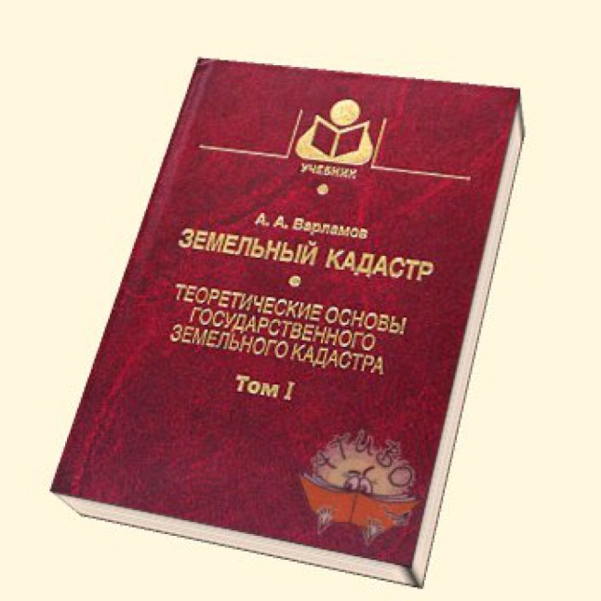
Государственный земельный кадастр
Следовательно, одна из функций управления земельными ресурсами –
ведение Государственного земельного кадастра – это система, представляющая собой единство двух неразрывно связанных подсистем: документов и мероприятий (процесс).

Slide 6
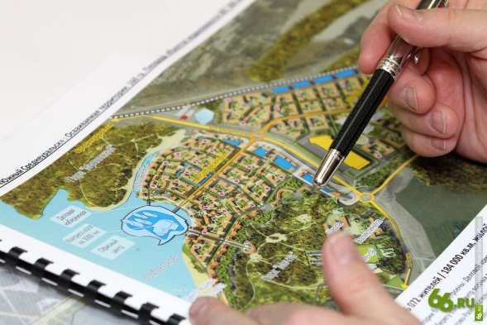
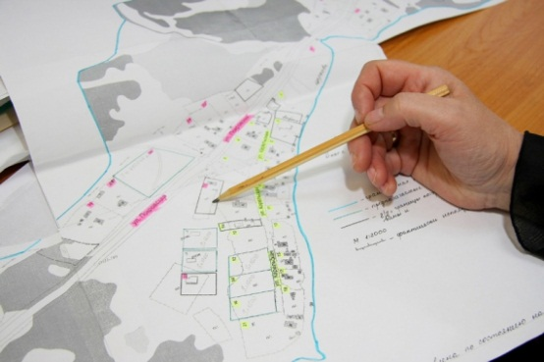
Подсистема документации включает следующие группы документов:
Государственный земельный кадастр
• основные (единый государственный реестр земель, дежурные кадастровые карты, кадастровые дела - приложение 20);
• вспомогательные (книги учета документов, книги учета выданных сведений, каталоги координат пунктов опорной межевой сети);
• производные (перечень земель федеральной, субъекта федерации и муниципальной собственности, доклады о состоянии и об использовании
земельных ресурсов, статистические отчеты, аналитические обзоры,
производные кадастровые карты, справочные и аналитические документы).

Slide 7
Процесс ведения ГЗК включает основные технологические действия:
Государственный земельный кадастр
• Подготовительные работы;
• Формирование и учет земельных участков;
• Формирование и учет территориальных зон;
• Оценка земель;

Slide 8
Государственный земельный кадастр как функция управления земельными ресурсами
Государственный земельный кадастр
– это система документированной земельно-кадастровой информации о земельных ресурсах и их оценке, а
также мероприятий по сбору, разработке, документальному оформлению,
хранению и предоставлению этой информации.

Slide 9
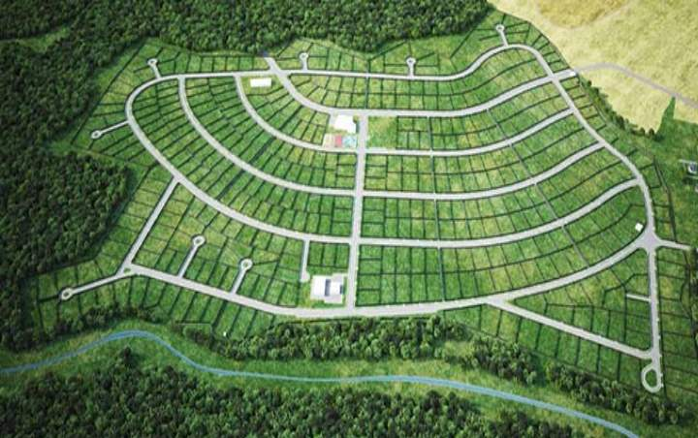
Общая задача ГЗК федерального уровня
Государственный земельный кадастр
заключается во всестороннем
количественном и качественном описании земельных ресурсов страны в целом и земельных участков, расположенных на территории двух и более субъектов Федерации, характеристика их природного состояния, хозяйственного использования и правового статуса, организация проведения оценки земель и
использования ее результатов, обеспечение земельно-кадастровой информацией органов управления государства.

Slide 10
Решение этой общей задачи достигается посредством решения частных, к которым относятся:
Государственный земельный кадастр
разработка и принятие федеральных законов и иных нормативных правовых актов Российской Федерации в области управления земельными ресурсами, контроль за их соблюдением;
разработка, утверждение и реализация федеральных программ развития Государственного земельного кадастра;
определение перечня основных сведений Государственного земельного кадастра;
установление порядка финансирования деятельности по ведению Государственного земельного кадастра;
координация деятельности органов Государственной власти Российской Федерации и органов Государственной власти субъектов Российской Федерации.

Slide 11
Задача ГЗК уровня субъекта Российской Федерации
Государственный земельный кадастр
заключается в количественном и качественном описании земельных ресурсов субъекта РФ в
целом и земельных участков, расположенных на территории двух и более муниципальных образований данного субъекта РФ, характеристика их природного состояния, хозяйственного использования и правового статуса, проведение оценки земель и использование их результатов, обеспечение земельно-кадастровой информацией органов управления субъекта РФ.

Slide 12
Решение этой общей задачи достигается посредством решения частных, к которым относятся:
Государственный земельный кадастр
организация кадастрового деление подведомственной территории;
установление (восстановление) границ муниципальных образований
кадастровый учет земельных участков, расположенных на территории двух и более муниципальных образований;
кадастровый учет территориальных зон;
кадастровая оценка земель;
хранение и предоставление земельно-кадастровой информации (информационно-аналитическая задача).

Slide 13
Задача ГЗК уровня муниципального образования заключается
Государственный земельный кадастр
во всестороннем количественном и качественном описании каждого земельного
участка, земельных ресурсов муниципального образования в целом, характеристика их природного состояния, хозяйственного использования и правового статуса, проведение оценки земель и использование их результатов, обеспечение земельно-кадастровой информацией органов управления муниципального образования

Slide 14
Решение этой общей задачи достигается посредством решения частных, к которым относятся:
Государственный земельный кадастр
организация кадастрового деление подведомственной территории;
кадастровый учет земельных участков;
кадастровый учет территориальных зон;
кадастровая оценка земель;
хранение, обработка и предоставление земельно-кадастровой информации (информационно-аналитическая задача).

Slide 15
содержание ГЗК отдельно для уровня субъекта Федерации и муниципального образования следующими разделами:
Государственный земельный кадастр
субъекта Федерации:
Кадастровое деление кадастрового округа;
Установление (восстановление) границ муниципальных образований;
Кадастровый учет земельных участков;
Кадастровый учет территориальных зон;
Кадастровая оценка земель;
муниципального образования:
Кадастровое деление кадастрового квартала;
Кадастровый учет земельных участков;
Кадастровый учет территориальных зон;
Кадастровая оценка земель.

